Slide 1



Videojuegos y software libre
Una experiencia en la Universidad
Manuel Palomo Duarte
David Saltares Márquez
Universidad de Cádiz

Slide 2
Índice
La asignatura de Diseño de Videojuegos
  Entorno
  Experiencia
    Colaboración
    Competición
Otras iniciativas:
  PFCs
  ADVUCA
Conclusiones

Slide 3
Entorno
Asignatura “Diseño de Videojuegos”
  Ingeniería Técnica en Informática de Sistemas. Universidad de Cádiz
Optativa 3º, 2ºQ: Desde el curso 2006/07
  4,5 Créditos ECTS (30 horas teoría + 30 práctica)
Reconocimiento al mundo del videojuego
  Asignatura multidisciplinar: prog, IA, física, etc
Compromiso con el software libre
  Motivos éticos y prácticos

Slide 4
Entorno
Objetivos: aprender ...
  las dificultades del desarrollo de videojuegos
  las dificultades del desarrollo de software en equipo
Trabajo de competencias transversales:
  Razonamiento crítico, organización, capacidad de análisis, trabajo autónomo, hablar en público, ...
Asignatura Basada en Proyectos:
  3 alumnos, durante un cuatrimestre programan un videojuego libre (proyecto más grande de carrera)

Slide 5
Entorno
Libertad “controlada” para los alumnos:
  Pueden hacer el videojuego 2D que quieran
  Todo el trabajo es público (forja + blog)
  Deben rendir cuentas ante todos cada mes
Apoyo grande en:
  Foros puntuados, ADVUCA, apuntes, alumnos colaboradores), noticias de videojuegos, ...
  Wikijuegos: wiki que cubre todo el temario de la asignatura

Slide 6
Evaluación
Evaluación con rúbricas públicas pactadas:
Trabajo en grupo de tres (50%):
  Cuatro presentaciones en el cuatrimestre, que puntúan 5%, 10%, 15% y 20%
  La misma nota para todos los miembros
Trabajo individual (50%):
  Aportación individual al proyecto (40%)
  Participación en clase, C. Virtual y ADVUCA (30%)
  Competición de inteligencia artificial (30%)

Slide 7
Experiencia
La asignatura tiene dos componentes:
  Colaboración
    Desarrollo del juego en grupos de 3
    Es la mayor parte de la nota
  Competición
    Competición de inteligencia artificial
    Es sobre un 10% de la nota (pero engancha ;-)
Vamos a empezar con la colaboración

Slide 8
Tutorial Wiki libSDL
Tutorial libre en formato Wiki de apoyo al desarrollo de videojuegos con libSDL
  También en PDF (casi 700 páginas)
  Antonio García Alba: Proy. Fin Carrera (M.H.)
  Ha recibido muchas visitas y aportaciones (comunidad libSDL.es)
No había una guía completa en español sobre el tema
Complemento para la clases teóricas
Desarrolla un sencillo videojuego de ejemplo

Slide 9
Tutorial Wiki libSDL
Metodología didáctica Dr. Pere Marqués:
  Cada capítulo incluye: objetivos, conocimientos previos, explicaciones con ejemplos, ejercicios y recopilación al final
Tratamiento accesible pero riguroso:
  Sentido crítico del lector
  Ingeniería del software (UML para C++)
  Cobertura integral de la asignatura: transparencias, clipping, eventos, timing, sonido, introduc. a la inteligencia artificial, ...

Slide 10
Tutorial Wiki libSDL
Temas del Tutorial (a día de hoy)
  Introducción al desarrollo de videojuegos
  Conociendo SDL
  Instalando libSDL
  Primeros pasos
  Los Subsistemas
  Librerías Adicionales
  Los Sprites
  Un ejemplo completo

Slide 11

Forja de código
Usamos la Forja de Conocimiento Libre de la Comunidad RedIRIS
Esta Forja es un sistema web que permite:
  Alojar un proyecto libre: web, categorización, ...
  Crear comunidad: foros, noticias (RSS), wiki, ...
  Gestión de tareas: asignaciones, prioridades, ...
  Informes externos de fallos
  Descargas de versiones, manuales, ...
  Desarrollar código colaborativamente (SVN)

Slide 12
Desarrollo de código con SVN
Subversion (SVN) permite a los desarrolladores trabajar en un proyecto común de manera:
  Dispersa: en cualquier sitio con conexión a Internet
  Asíncrona: a cualquier hora del día
  Registrada: se registran todas las aportaciones
  Pública: cualquier persona puede ver su trabajo
Existen herramientas de análisis de SVN
  StatSVN: perfiles de programadores y grupos

Slide 13
Colaboración con SVN
Repositorio
centralizado
(3)
Cambios
fundidos
(3)
Cambios
fundidos
(1)
Aportación
(“commit”)
(2)
Aportación
(“commit”)
Copia
Modif 1
Copia
Modif 2
Usuario1
Usuario2

Slide 14
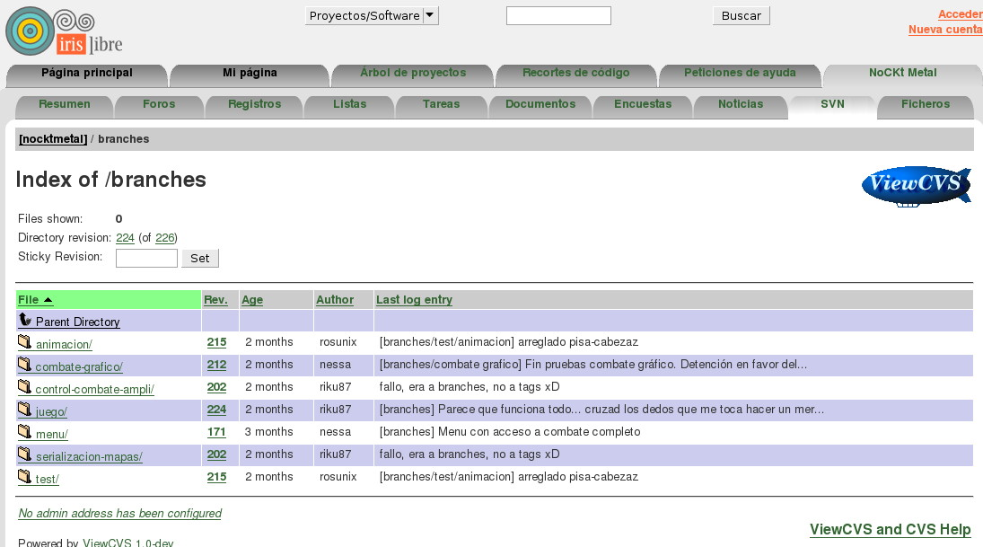

Slide 15
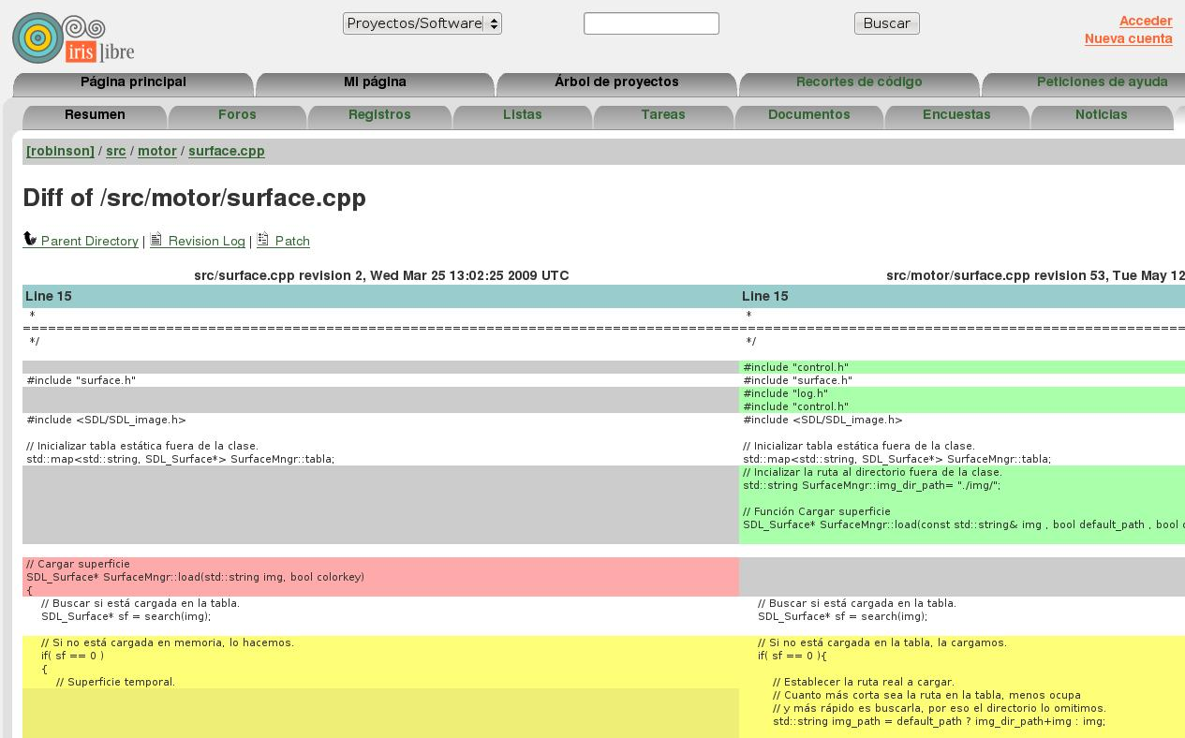

Slide 16
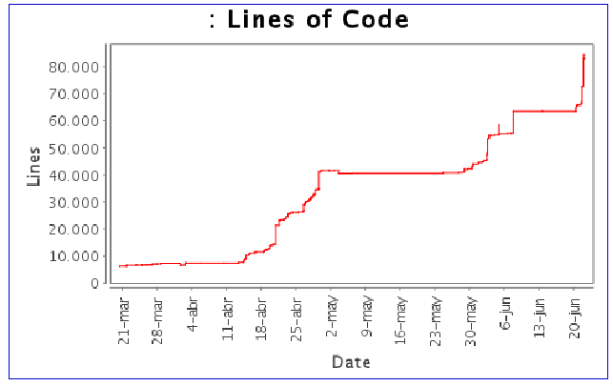

Slide 17
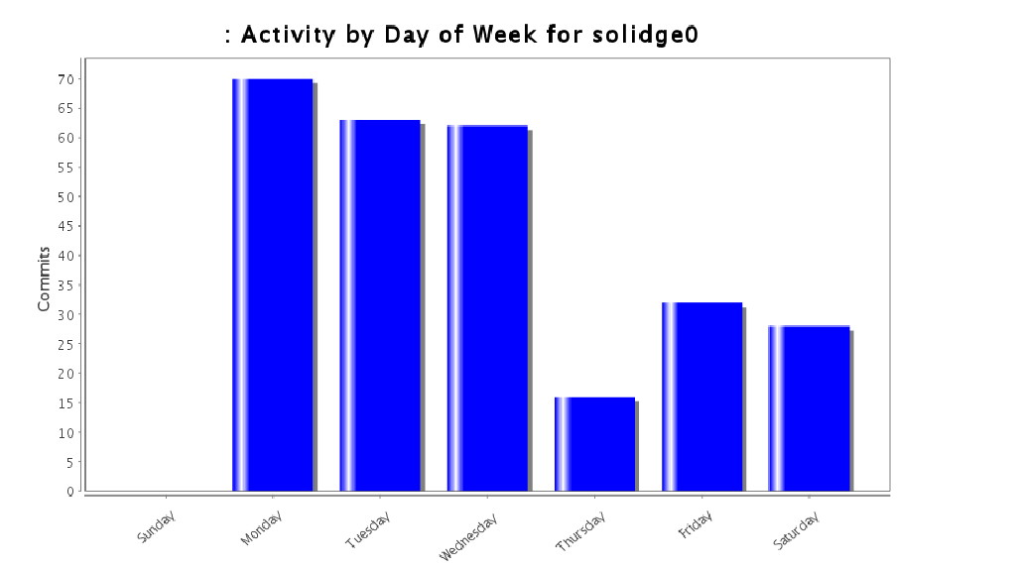

Slide 18
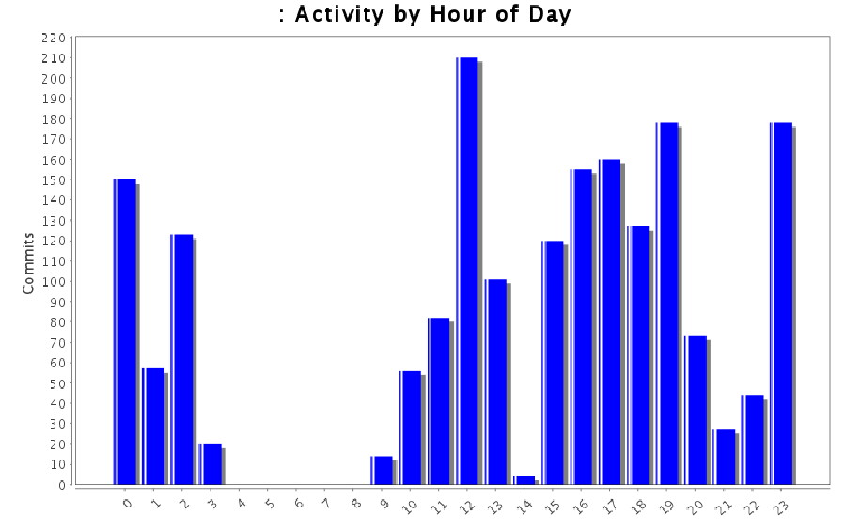

Slide 19
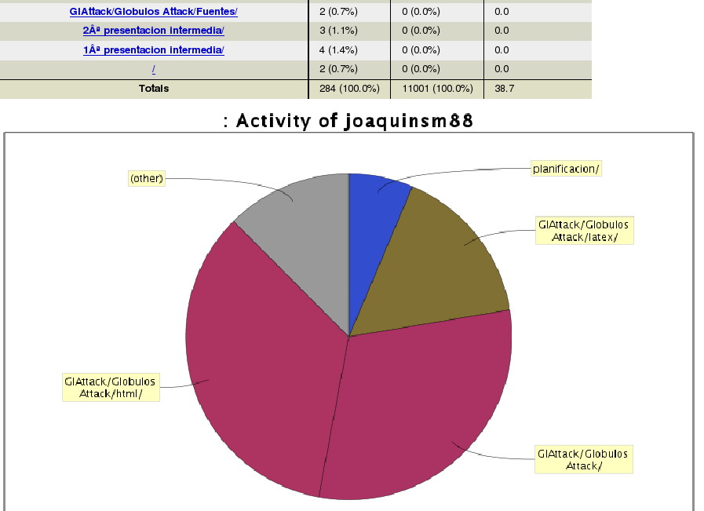

Slide 20
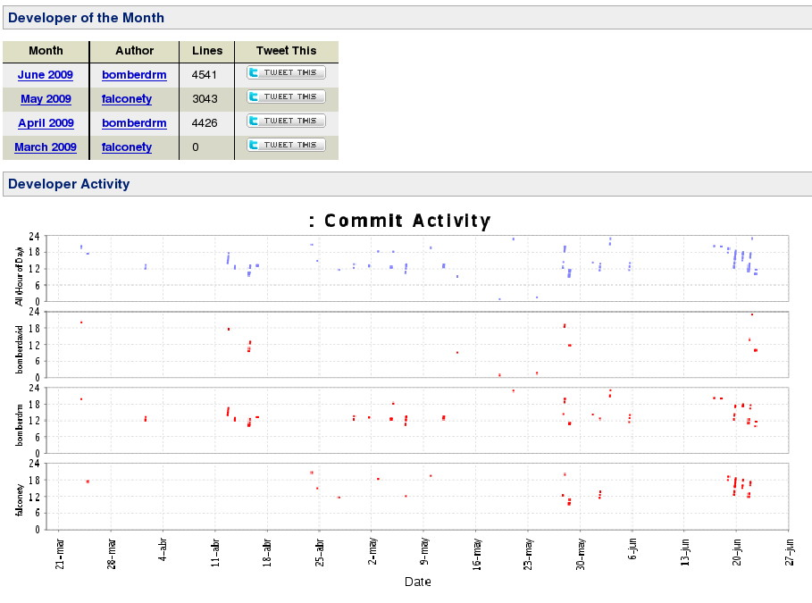

Slide 21
Resumen SVN 2009

Slide 22
Competición
Justificación:
  Los alumnos aplican al juego lo que vemos en clase: animación, colisiones, sonido, etc
  También deberían añadir IA, pero llegan a mayo asfixiados con el proyecto y otras asignaturas
  Así que el profe decidió currar un poco y prepararles un entorno para que aprendieran con mínimo esfuerzo …
    … y máxima competencia ;-)

Slide 23
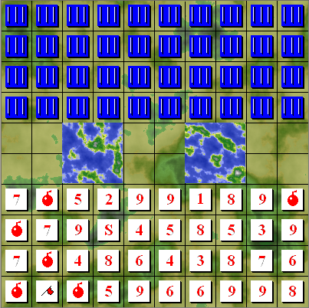
Competición
Solución:
  Se implementa un Stratego simplificado
  Los alumnos programan la IA de un ejército
  Los programas de los alumnos compiten entre ellos
La nota proporcional a los resultados
De Commons, © Andreas Kaufmann

Slide 24
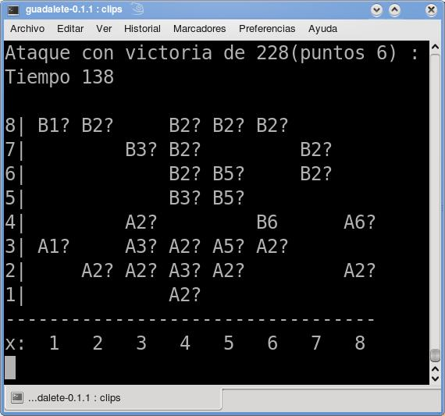
La Batalla del Guadalete
Versión 0.1 (modo texto)
© Manuel Palomo, 2007
“Si mi madre me hubiera visto con 8 tíos más gritando y saltando delante de una pantalla negra con letritas se moría del disgusto” Pablo P. Luna

Slide 25
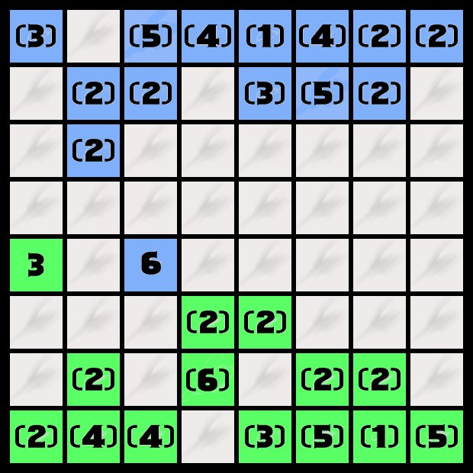
La Batalla del Guadalete
Versión 0.1.1 (modo texto + gráfico)
© Manuel Palomo, Roberto García, 2008
Alumno colaborador

Slide 26
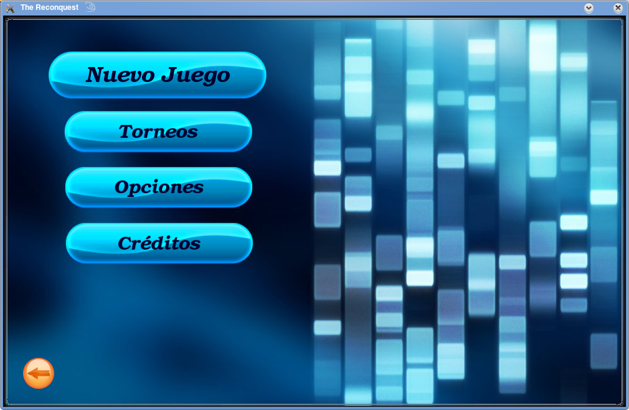
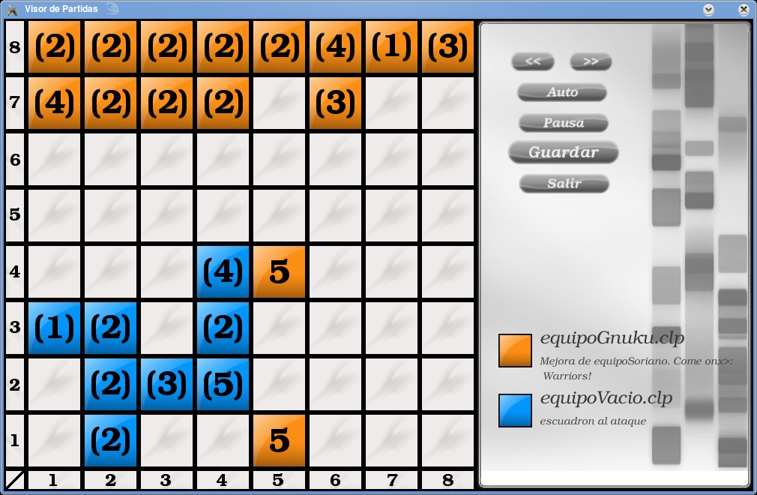
La Batalla del Guadalete
Versión 1.0 Reconquista
(aplic. gráfica interact.)
© Manuel Palomo, Roberto García, Jesús Soriano, 2009 (PFC)

Slide 27
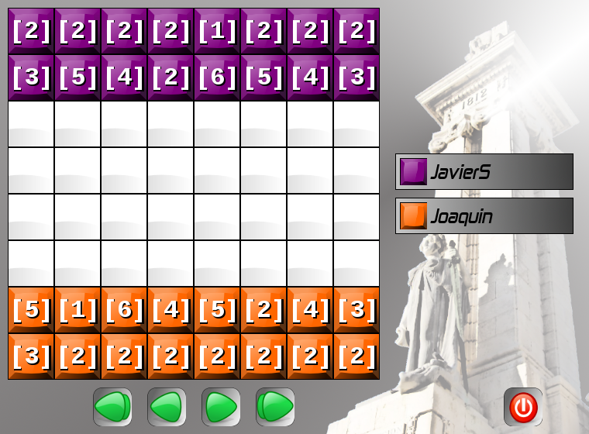
Resistencia en Cádiz 1812 (Guadalete v2.0)
© Pablo Recio, 2010 (PFC)
  Usa motor Guadalete
Arregla bugs
Modo training lab
Modo 1 player

Slide 28
Características
En el juego hay conocimiento parcial del mundo: no hay ninguna estrategia definitiva
  Nadie es mejor que todos (ni el profe ;-)
Los sistemas expertos basados en reglas son muy fáciles de programar
No es fácil pensar cómo se comportará un sistema a medio plazo
  Esta vivo, pero ¡no hace justo lo que creías!

Slide 29
Evaluación
Por objetivos:
  Si se le gana al equipo sparring: 5 puntos
  Si se gana a otro equipo: 1 punto
  Si se queda en la mitad alta de la liga: 1punto
  Si se pasa de una ronda en la eliminatoria: 1 punto
  Si se gana a otro equipo: 1 punto
  Si se gana un campeonato: 1 punto

Slide 30
PFCs
Muchos alumnos deciden hacer su PFC sobre videojuegos:
  Documentación: Tutorial Wiki libSDL, Ogre3D, …
  Remakes de juegos clásicos
  Juegos novedosos:
    Free Pádel (Premiado)
    Dominous
Llevo muchos años escuchando …
  “No hay juegos libres buenos” :-P

Slide 31
ADVUCA
Asociación de Desarrollo de Videojuegos de la Universidad de Cádiz
  Se lanzó pero “no cuajó”
  Actualmente está cogiendo mucha fuerza
    Oiréis en breve ;-)
  Objetivos: usar videojuegos en
    Docencia
    ¿Investigación?

Slide 32
Conclusiones
Ganan todos:
  El profesor:
    Puede trabajar con grupos relativamente grandes
    La Forja, wiki, Guadalete y ADVUCA “escalan” 24x7
  Los alumnos, que aprenden mucho disfrutando
    Pero tienen que aprender cosas útiles
  La Universidad:
    Hay software libre (gratis) para una cobertura completa y de calidad de la docencia
  La comunidad:
    Documentación y videojuegos libres muy buenos

Slide 33
Gracias por la atención
¿Preguntas? ¿Echamos unas partidas? ;-)
http://groups.google.com/group/advuca/
¡Echa una mano! A los 20 años Bill Gates ya había hecho más por el software privativo que tú por el software libre en toda tu vida

